Slide 1

Název školy: Střední průmyslová škola, Ostrava - Vítkovice, příspěvková organizace
Autor: Mgr. Vanda Malurová
Datum: 22. července 2012
Název: VY_32_INOVACE_3.3.17
Číslo projektu: CZ.1.07/1.5.00/34.0125
Téma: Literatura doby Karla IV.
Anotace: Prezentace byla vytvořena pro vyučujícího jako vizualizace výkladu o vývoji literatury za vlády Karla IV. Obsahuje text i obrázky, její části mohou sloužit jako zápis do sešitu.

Slide 2
Literatura doby Karla IV.
polovina 14. – počátek 15. století

Slide 3
Doba Karlova
hospodářský i kulturní rozkvět českých zemí
1344 založení pražského arcibiskupství
1348 založení pražské univerzity
Praha hlavním městem zemí Koruny české
Praha sídlem císaře – srdcem Evropy
vrcholná GOTIKA

Slide 4
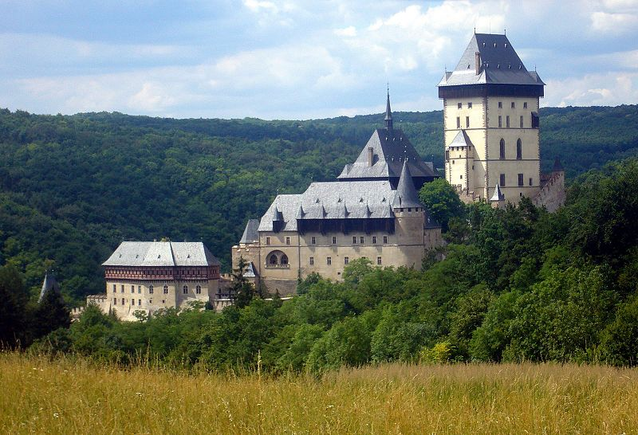
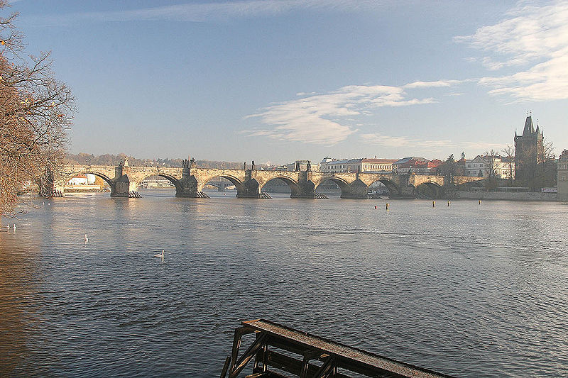
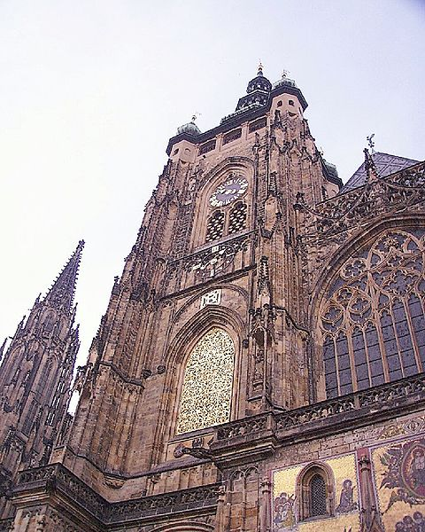
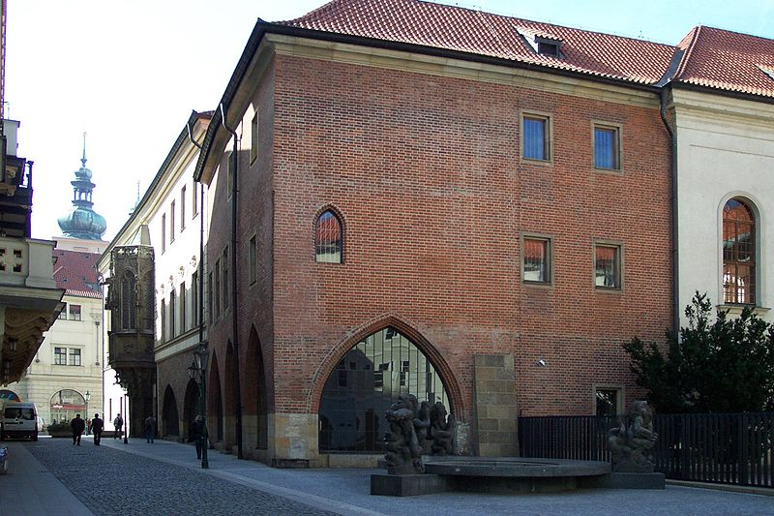
Notes:
http://commons.wikimedia.org/wiki/File:Karl%C5%A1tejn.JPG; http://commons.wikimedia.org/wiki/File:Karl%C5%AFv_most_od_Sovov%C3%BDch_ml%C3%BDn%C5%AF.jpg9_M%C4%9Bsto,_Univerzita_Karlova_II_EX.JPG; https://cs.m.wikipedia.org/wiki/Soubor:Katedrala_svateho_Vita_zboku.jpg

Slide 5
Pestrost literárních žánrů
1. životopis
1. české drama
satiry
naučná literatura – slovníky Mistra Klareta
žákovská poezie
milostná poezie
duchovní veršovaná epika

Slide 6
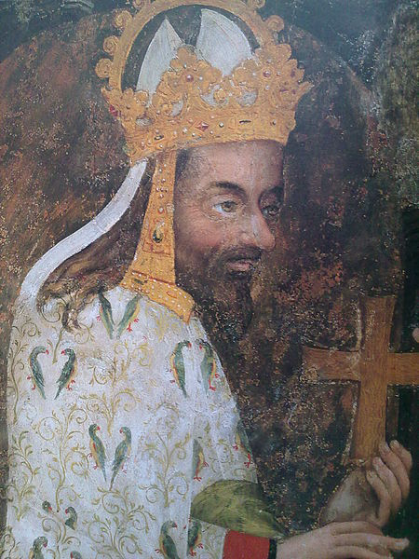
Karel IV. (1316 – 1378)
Literární díla:
Vita Caroli
Život sv. Václava
Karlův Majestát – právní spis
Notes:
http://commons.wikimedia.org/wiki/File:Charles_IV.jpg

Slide 7
Vita Caroli
Karlův život
autobiografie psaná latinsky
zachytil své mládí v Itálii a počátek pobytu a situaci v Čechách do r. 1340
napsal jej pro své následovníky

Slide 8
Drama Mastičkář
40. léta 14. st.
autor neznámý, neúplné
fraška ze středověkého tržiště, kam přicházejí tři Marie nakoupit vonné masti, aby pomazaly tělo mrtvého Krista
mastičkář Severin s pomocníky Rubínem a Pustrpalkem propagují své zboží
hovorový jazyk, obsahuje vulgarismy

Slide 9
Satiry Hradeckého rukopisu
soubor básnických skladeb, pol. 14. st., ve kterých jsou kritizovány nedostatky všech vrstev tehdejší společnosti – měšťanů, šlechty i církve
Satiry o řemeslnících a konšelích
Desatero kázánie božie
O lišce a džbánu - bajka

Slide 10
Žákovská poezie
Autory jsou studenti univerzity, užívají hovorový jazyk i vulgarismy, svými texty chtějí pobavit.
Píseň veselé chudiny
Podkoní a žák – panský sluha a žák se přou, kdo má lepší život. Jejich spor v krčmě u piva končí rvačkou.

Slide 11
Světská lyrika
milostná poezie
svítáníčka
Stratilať jsem milého
Legendy
Život sv. Kateřiny – patronky vzdělanců a univerzit
Legenda o sv. Prokopu – zakladateli Sázavského kláštera

Slide 12
Děkuji za pozornost ☺
Vytvořila: Mgr. Vanda Malurová
22. července 2012
Zdroje:
HÁNOVÁ, E. a kol.: Odmaturuj z literatury. Didaktis, Brno, 2002. 2. vyd. ISBN 80-8685-37-5
http://commons.wikimedia.org/wiki/File:Karl%C5%A1tejn.JPG PavkaHu [cit. 2012-07-22]
http://commons.wikimedia.org/wiki/File:Praha,_Star%C3%A 9_M%C4%9Bsto,_Univerzita_Karlova_II_EX.JPG Aktron [cit. 2012-07-22]
http://commons.wikimedia.org/wiki/File:Karl%C5%AFv_most_od_Sovov%C3%BDch_ml%C3%BDn%C5%AF.jpg Petr 1868; [cit. 2012-07-22]
https://cs.m.wikipedia.org/wiki/Soubor:Katedrala_svateho_Vita_zboku.jpg Mtd [cit. 2012-07-22]
http://commons.wikimedia.org/wiki/File:Charles_IV.jpg Mikuláš Wurmser [cit. 2012-07-22]

